Slide 1

Simulación dinámica de sistemas complejos
La simulación dinámica de sistemas complejos es una poderosa herramienta para comprender el comportamiento de sistemas que evolucionan en el tiempo, como ecosistemas, redes sociales y mercados financieros. Estos sistemas muestran patrones emergentes y no lineales que son difíciles de predecir.

Slide 2
Principios de la simulación
Modelado Matemático
Algoritmos Computacionales
Visualización de Datos
La simulación se basa en modelos matemáticos que representan las interacciones y dinámicas de los sistemas complejos.
Los avances en informática permiten simular sistemas cada vez más grandes y complejos con mayor precisión y velocidad.
Las herramientas de visualización ayudan a interpretar los resultados de la simulación y descubrir patrones ocultos.

Slide 3

Modelos dinámicos de sistemas complejos
1
Ecuaciones Diferenciales
Los sistemas dinámicos se modelan mediante ecuaciones diferenciales que describen la evolución temporal de variables clave.
2
Autómatas Celulares
Estos modelos discretos simulan la interacción entre entidades individuales siguiendo reglas locales simples.
3
Redes Complejas
Las redes con topologías no triviales capturan las interconexiones entre los elementos de un sistema.

Slide 4
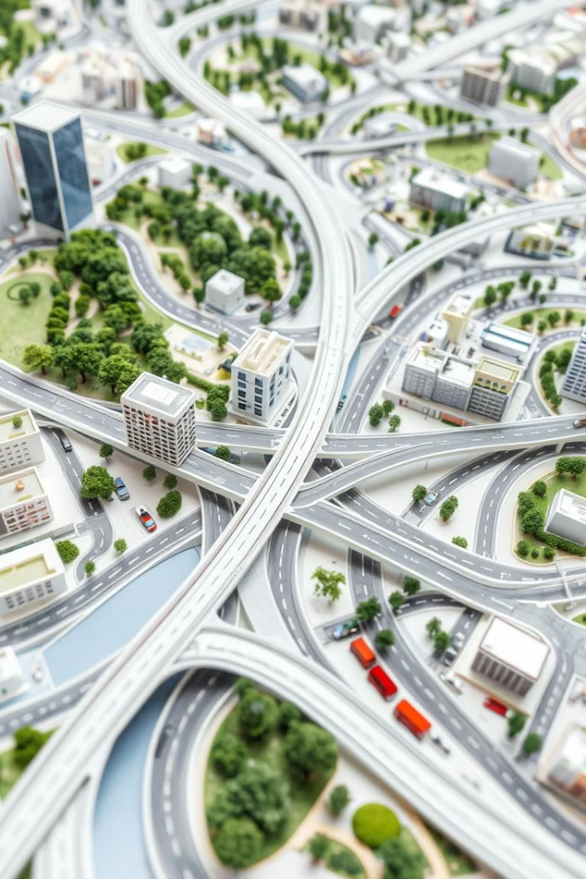
Aplicaciones y casos de estudio
Planificación Urbana
Epidemiología
La simulación de flujos de tráfico, uso del suelo y servicios públicos permite diseñar ciudades más inteligentes y sostenibles.
Los modelos de propagación de enfermedades ayudan a predecir y contener brotes, así como evaluar estrategias de intervención.
Economía y Finanzas
Ecología
La simulación de mercados y sistemas financieros permite estudiar la dinámica de crisis, burbujas y comportamientos emergentes.
Los modelos ecosistémicos ayudan a comprender la evolución de poblaciones, interacciones y respuestas al cambio climático.

Slide 5




Retos y oportunidades futuras
Gestión de Datos
Inteligencia Artificial
Manejar y procesar grandes volúmenes de datos para alimentar modelos cada vez más detallados.
Aplicar técnicas de aprendizaje automático para mejorar la precisión y eficiencia de las simulaciones.
Integración de Modelos
Poder de Cómputo
Desarrollar enfoques para combinar diferentes tipos de modelos y escalas para crear simulaciones más realistas.
Aprovechar el avance de la computación de alto rendimiento para simular sistemas cada vez más complejos.

